Slide 1


Пятерка
Сервисный инженер
Некраш Павел
Иваницкая Дарья
Филатов Артем
Файзуллина Камила
Комаров Андрей
ЭР | Эффективное Развитие

Slide 2
Суть профессии
Какую главную проблему решает специалист?
Быстро возвращает в строй оборудование, которое сломалось в самый неподходящий момент, чтобы клиент не терял деньги из-за простоя.
Как выглядит идеальный результат работы?
Оборудование работает как новое, клиент понимает причину поломки и знает, как избежать её в будущем, а инженер сдал отчёт и уехал до следующего планового ТО.
Какое влияние оказывает данная профессия?
Продлевает жизнь технике, снижает расходы на замену, сохраняет репутацию компании и делает так, что сложные системы (связь, производство, медицина) не останавливаются.
QR на сайт
о пофессии
ЭР | Эффективное Развитие

Slide 3
Задачи специалиста
Диагностика и устранение неисправностей
Быстро найти причину поломки и восстановить работоспособность оборудования.
Плановое обслуживание и профилактика
Регулярно проверять технику, чтобы предотвратить сбои и продлить срок службы.
Консультирование и обучение клиента
Объяснить пользователю, как правильно эксплуатировать оборудование и избегать типичных ошибок.
QR на сайт
о профессии
ЭР | Эффективное Развитие

Slide 4
Что необходимо знать/изучать
Электроника и схемотехника
чтобы понимать, как устроено оборудование, как идут сигналы, где искать неисправность.
Чтение схем и документации
уметь читать электрические схемы, чертежи и руководства на русском и английском.
Коммуникация и психология
чтобы спокойно объяснять клиенту сложные вещи простыми словами и не создавать панику.
QR на сайт
о профессии
QR на сайт
о профессии
ЭР | Эффективное Развитие

Slide 5
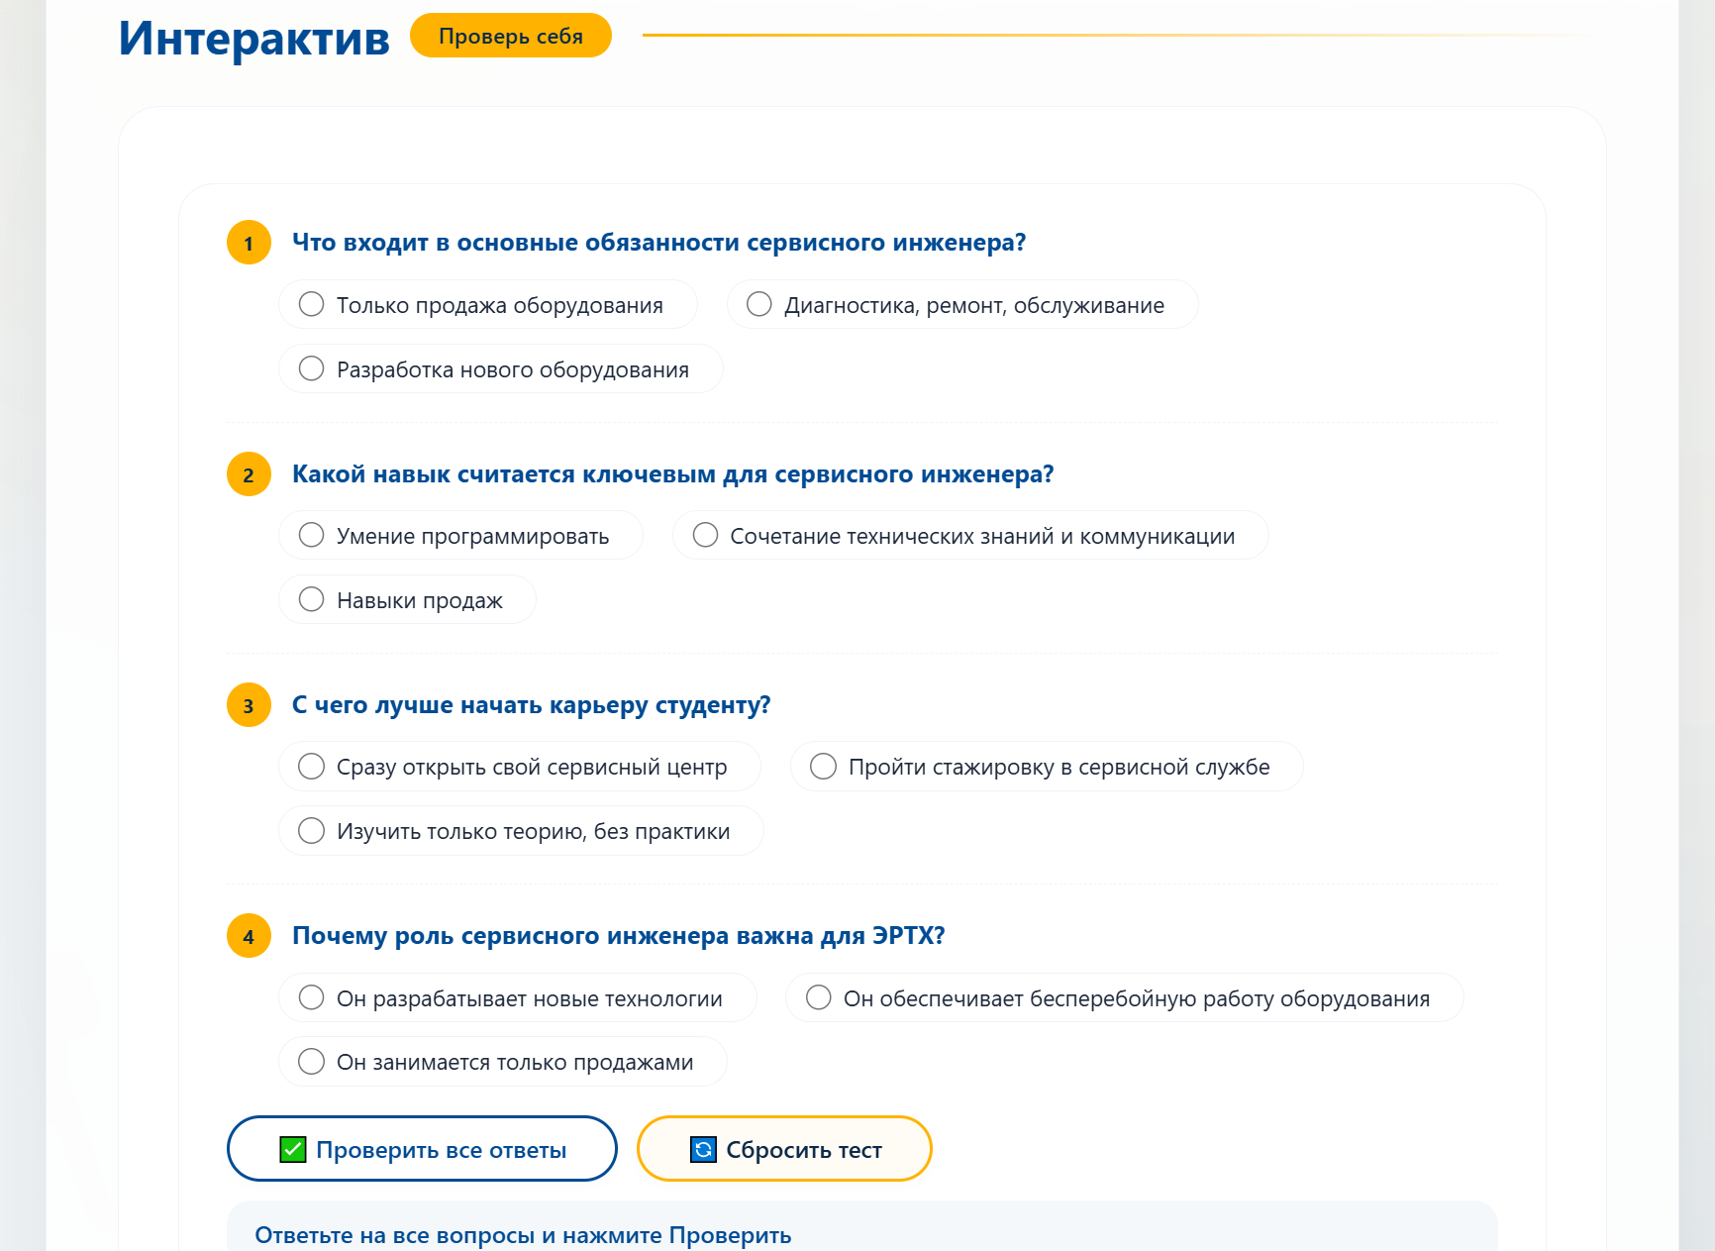

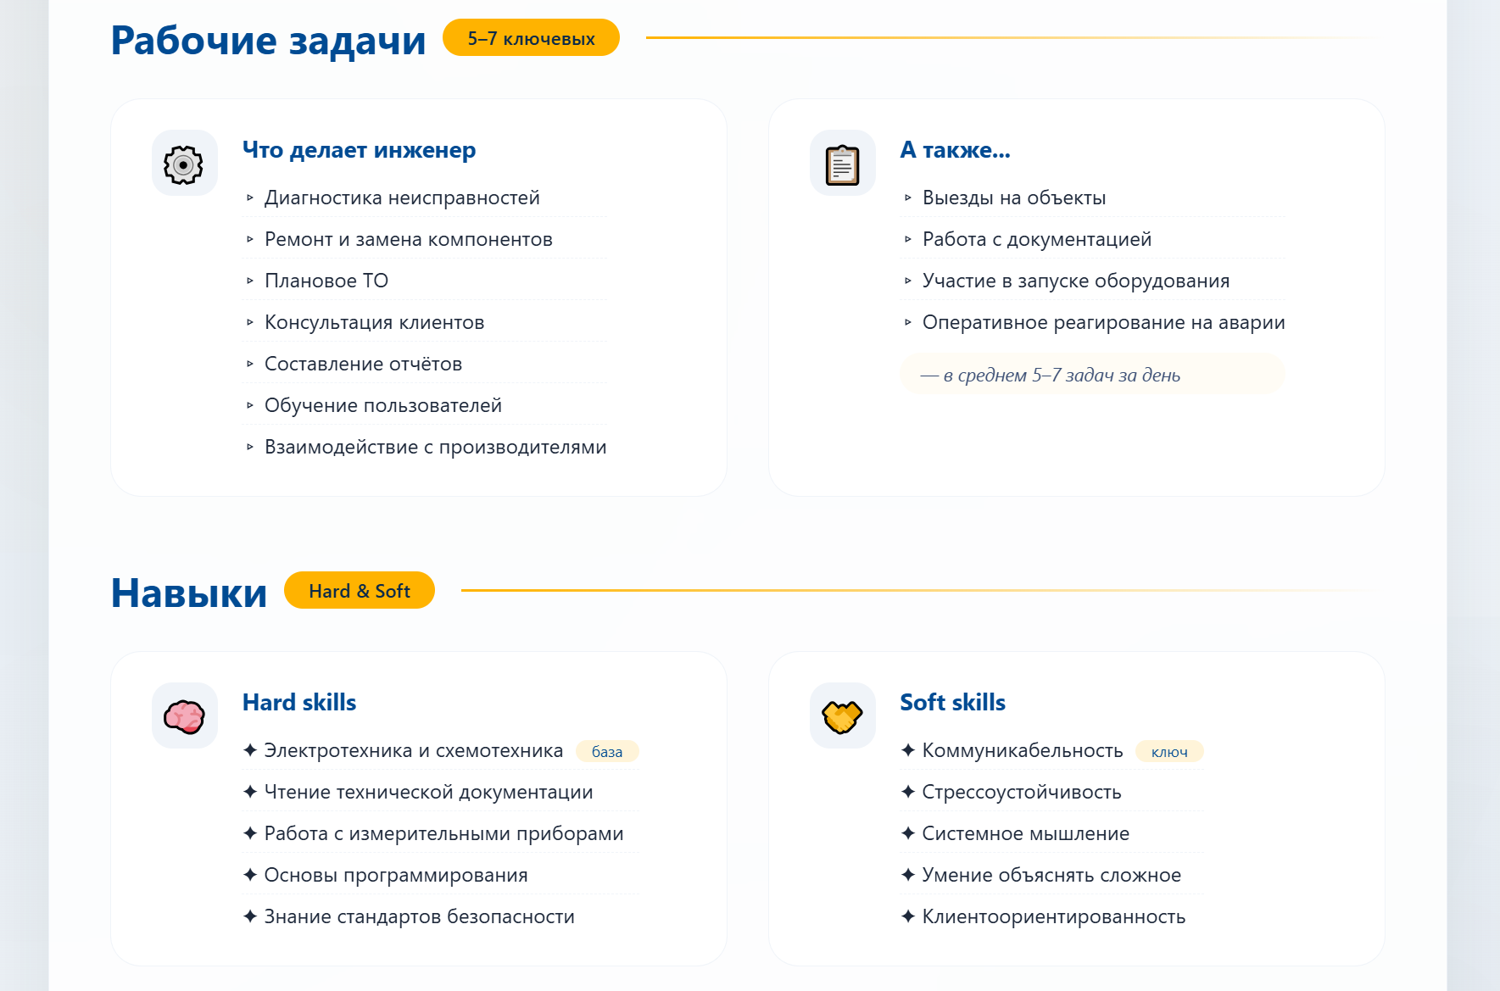
Презентация сайта
QR на сайт
о профессии
ЭР | Эффективное Развитие

Slide 6
Какие технологии использовали/фишки сайта
Случайный факт
Окно с фактом, кнопка «Случайный факт» — меняет текст с анимацией
Цвета бренда
Глубокий синий (#004B93) и янтарно-жёлтый (#FFB300) — как в фирменном стиле ЭРТХ
Интерактивный тест
4 вопроса с проверкой ответов, счётчиком правильных и пояснениями
QR на сайт
о профессии
QR на сайт
о профессии
QR на сайт
о профессии
ЭР | Эффективное Развитие

Slide 7
С какими сложностями столкнулись
Сбор и структурирование информации
Нужно было объяснить профессию: что делает специалист, какие у него задачи, навыки и как попасть в профессию. Пришлось отсеивать общие фразы и оставить только конкретику.
Адаптация дизайна под мобильные устройства
Логотип, заголовки и блоки с карточками съезжали на телефонах. Переделали сетку на Grid и Flexbox, добавили медиа-запросы для всех размеров экранов.
Создание фона без перегруза
Хотелось сделать фон современным и стильным, но так, чтобы он не отвлекал от контента. Использовали полупрозрачные блоки с эффектом «стекла» и плавающие анимированные блики.
QR на сайт
о профессии
QR на сайт
о профессии
QR на сайт
о профессии
ЭР | Эффективное Развитие

Slide 8
Какие навыки получили?
Вёрстка сайта и работа с кодом
Научились создавать структуру страницы, использовать Flexbox, Grid, медиа-запросы и адаптировать дизайн под разные экраны.
Дизайн и стилизация
Освоили работу с градиентами, анимациями, эффектом «стекла» (backdrop-filter), цветовыми схемами и созданием уникального фона.
Где можете их использовать?
Дальнейшее изучение фронтенд-разработки
Получили базу для перехода к фреймворкам (React, Vue) и более сложным инструментам — навыки пригодятся в IT-карьере.
QR на сайт
о профессии
QR на сайт
о профессии
QR на сайт
о профессии
ЭР | Эффективное Развитие

